Slide 1

Jump Odyssey
Sommerprojekt 2025
Nico Kranebitter

Slide 2

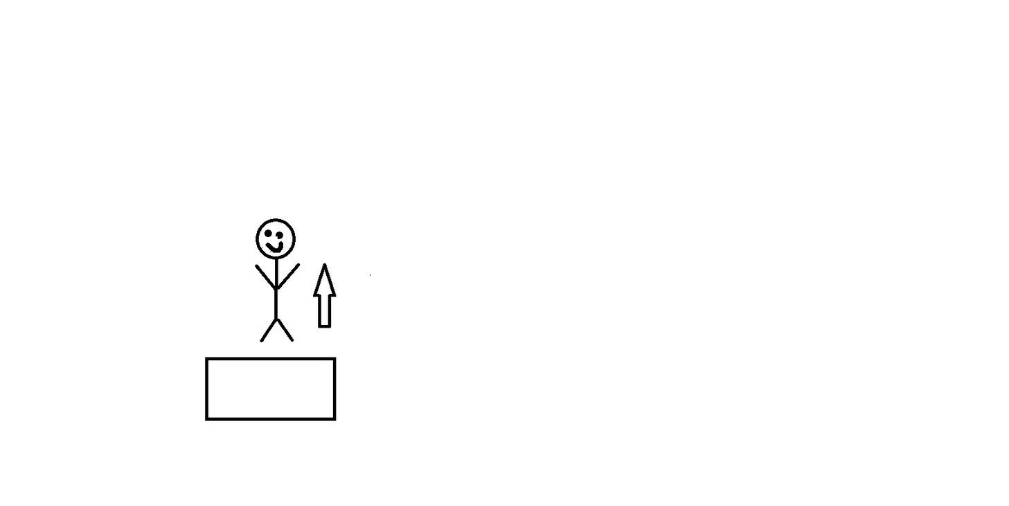
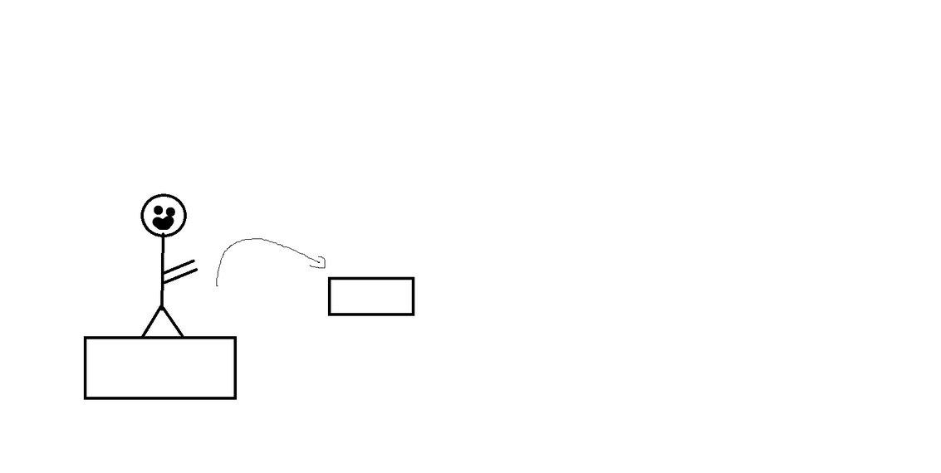
Idee
Jump
&
Run

Slide 3
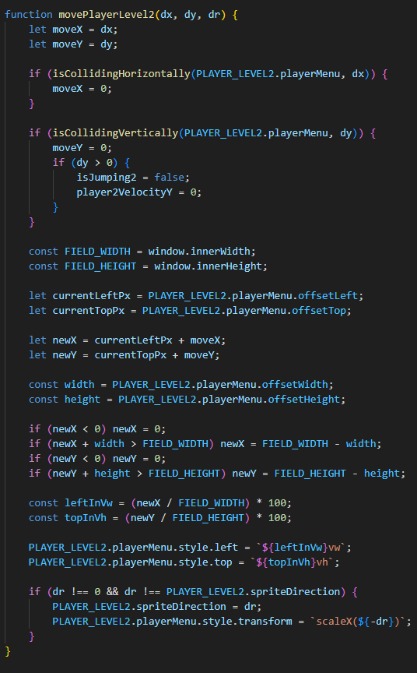
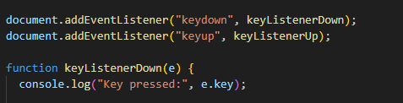
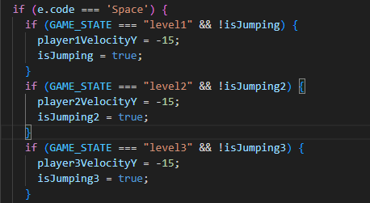
Player Move Funktion
&
Sprung Logik

Slide 4
Zielgruppe
Pro Gamer
Casual Gamer

Slide 5
Warum
Jump Odysee?
Ideal für
zwischendurch
Leicht abzuschließen, aber
schwer zu meistern
Abwechslungsreiches
Leveldesign

Slide 6
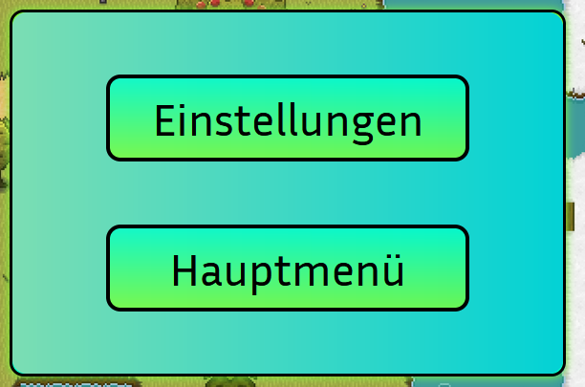
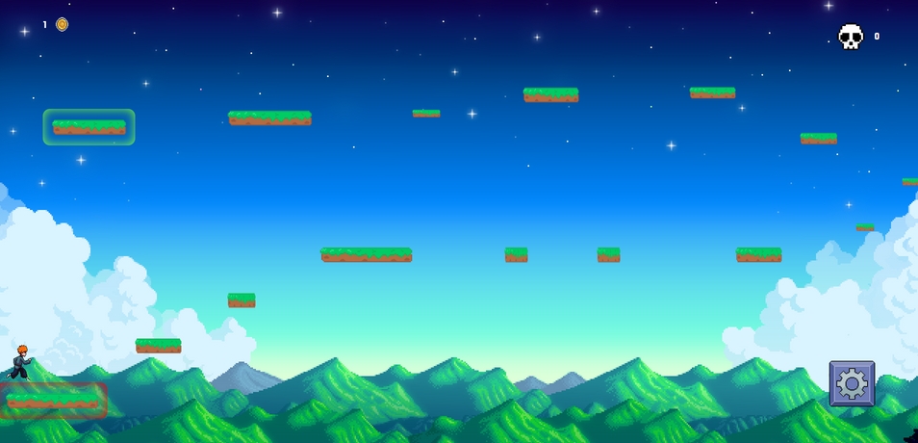
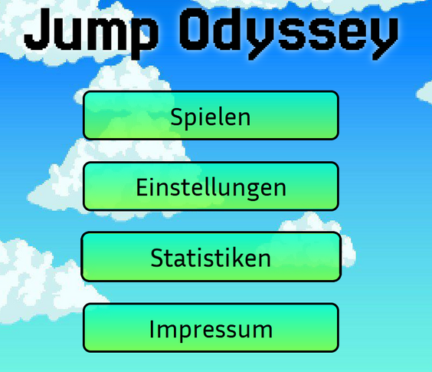
Design

Slide 7
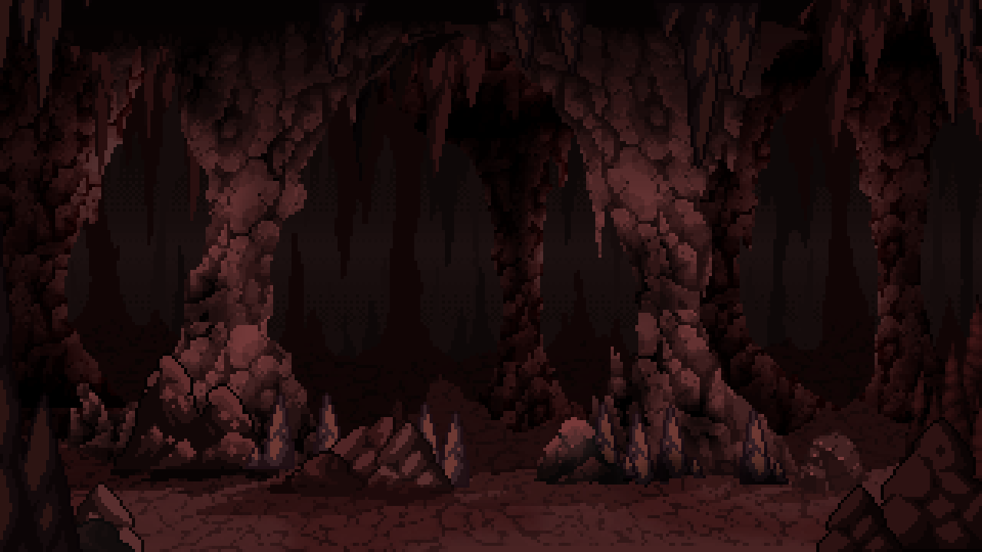
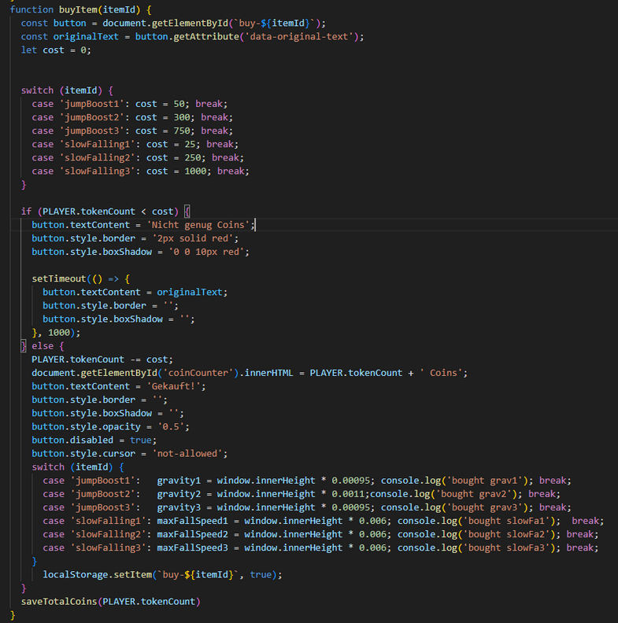
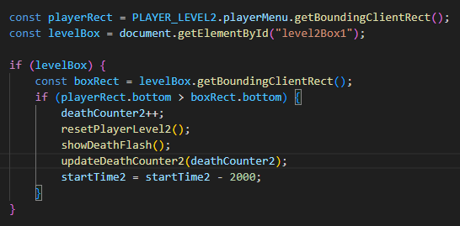
Highlights

Slide 8
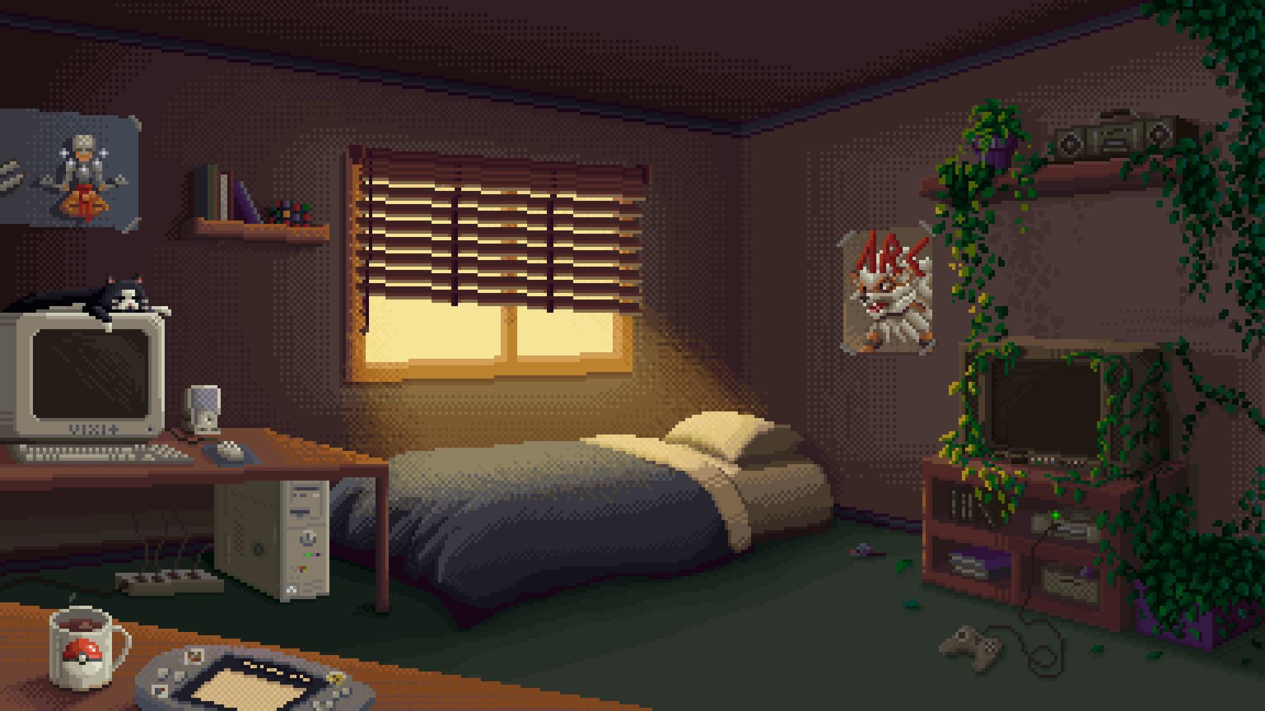
Live Demo

